Slide 1
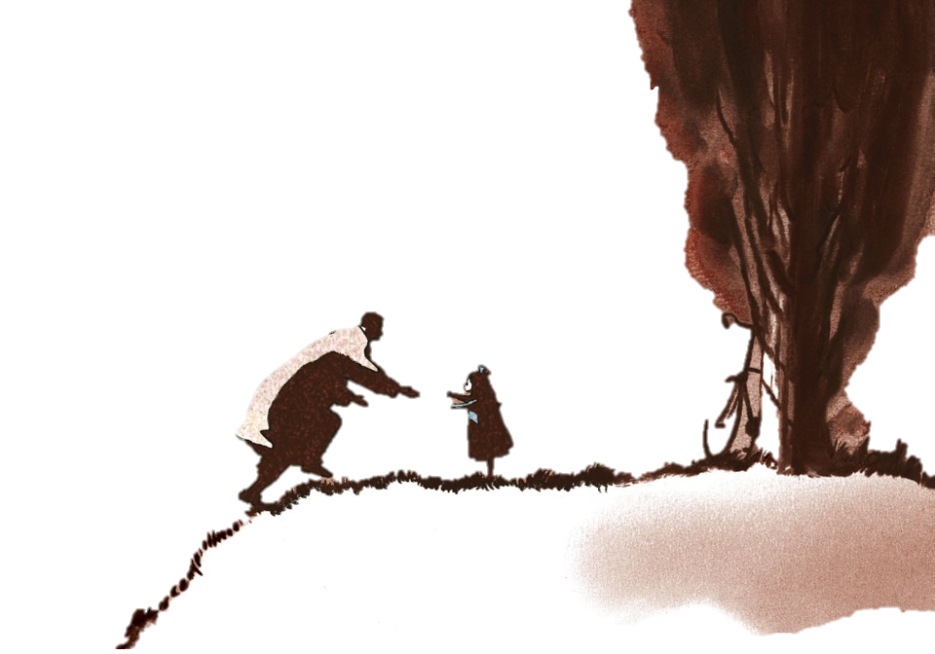

Bài 10:
Văn bản thông tin
Bộ phim
Người cha và con gái

Slide 2


2. Tìm hiểu chung
Xuất xứ
Thể loại
PTBĐ chính
Bố cục
theo vtc.vn, 30-9-2017
văn bản thông tin (giới thiệu một bộ phim)
thuyết minh
2 phần
+ Phần sa pô
+ Phần nội dung của văn bản

Slide 3
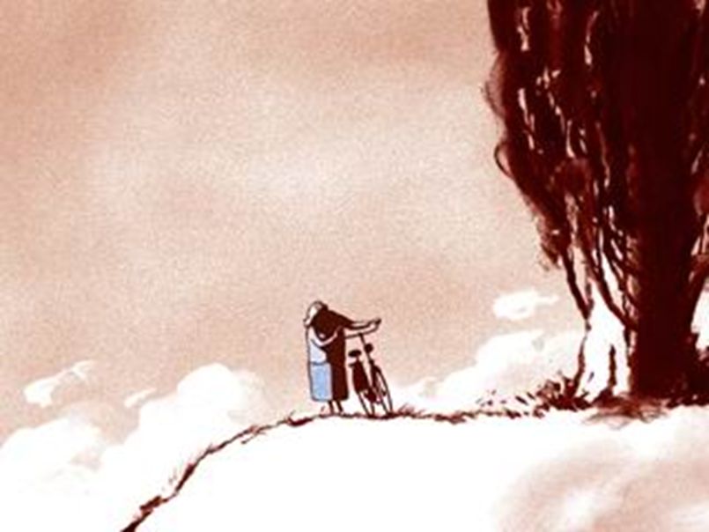
1.
Cách triển khai thông tin
trong văn bản

Slide 4
Nhan đề
Sa pô
“Bộ phim Người cha và con gái”
→ nêu trực tiếp tên bộ phim cần giới thiệu
+ Vị trí: đoạn văn gồm 1 câu, được in đậm, đặt ngay sau phần nhan đề.
+ Nội dung: Khái quát cảm nhận của người viết về bộ phim
+ Tác dụng: dẫn dắt và thu hút sự chú ý của người đọc
Bạn sẽ không thể kìm được nước mắt khi xem những hình ảnh đen trắng và nhạc nền buồn đầy ám ảnh của bộ phim xúc động về tình phụ tử này.

Slide 5

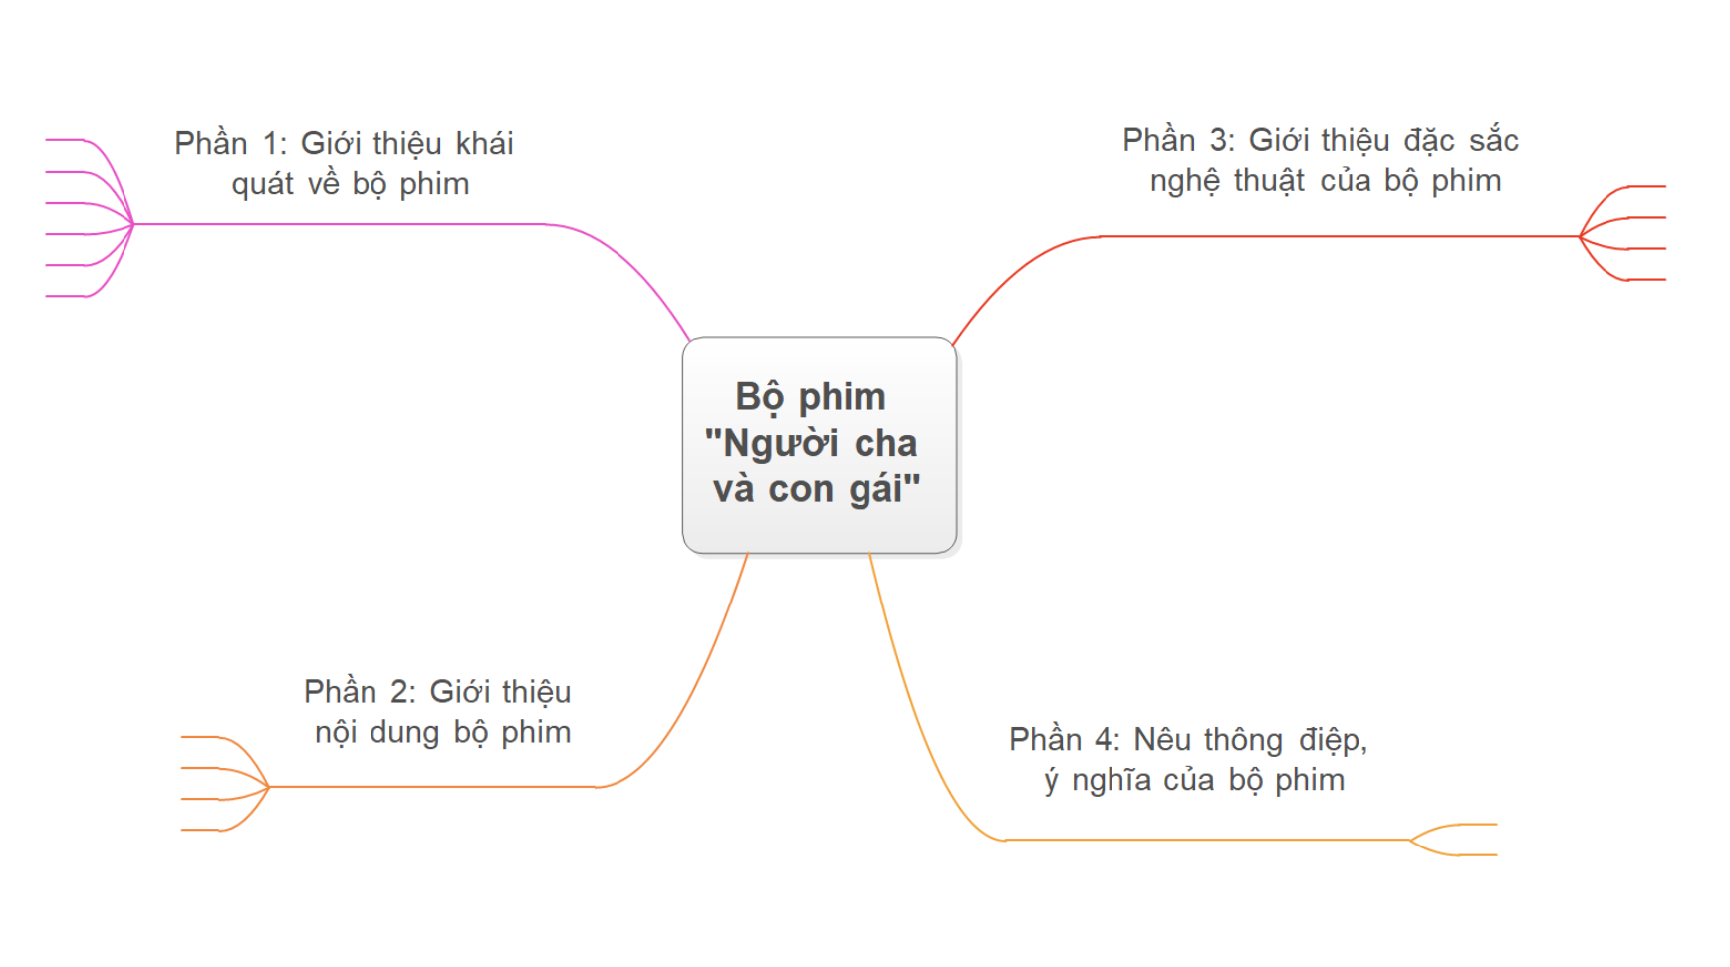
*Nội dung chính
Hãy hoàn thành sơ đồ tư duy dưới đây để thể hiện ý chính của mỗi phần trong văn bản bộ phim “Người cha và con gái” và thông tin cụ thể của ý chính đó.
Notes:
Gv chia lớp thành 4 nhóm (chia theo danh sách lớp từ trên xuống)

Slide 6
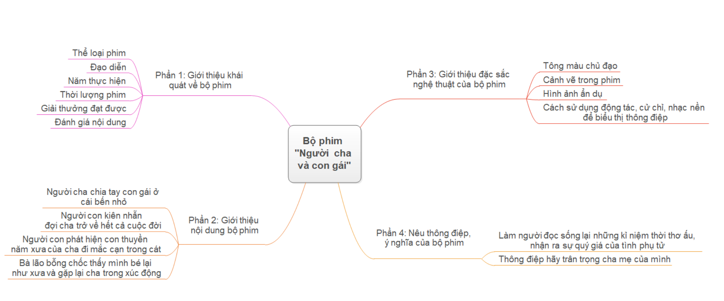

Slide 11
Đúng ghi Đ, sai ghi S
Trích dẫn “Người cha và con gái (Father and Daughter) là một bộ phim hoạt hình ngắn không lời của đạo diễn người Hà Lan Mai-cơn Đu-đốc đơ Guýt thực hiện năm 2000” là ý kiến chủ quan của người viết.
Trích dẫn “Âm nhạc cùng với hình ảnh đã thay lời thoại, biểu đạt thành công tâm trạng của nhân vật: cảm xúc lưu luyến khi chia tay của hai cha con, tâm trạng phơi phới của cô con gái ngày ngày ngược gió đạp xe đi đón cha, bà lão đạp xe trong mệt mỏi với những hi vọng, đợi chờ không tắt, khoảng lặng chùng xuống khi người con nhìn thấy chiếc thuyền xưa…” là ý kiến chủ quan của người viết.
Trích dẫn “Phim bắt đầu bằng hình ảnh hai cha con cùng đạp xe trên con đường đồi” là thông tin khách quan được tác giả đưa vào văn bản.
Trích dẫn “Hai cha con dang rộng vòng tay, ôm chặt lấy nhau trong ấm áp, yêu thương, xúc động…” là thông tin khách quan được tác giả đưa vào văn bản.
Trích dẫn “Hãy trân trọng người cha, người mẹ đang bên bạn, bởi vì có họ ở bên là một niềm hạnh phúc vô giá!” là ý kiến chủ quan của người viết.
S
Đ
Đ
Đ
Đ

Slide 12
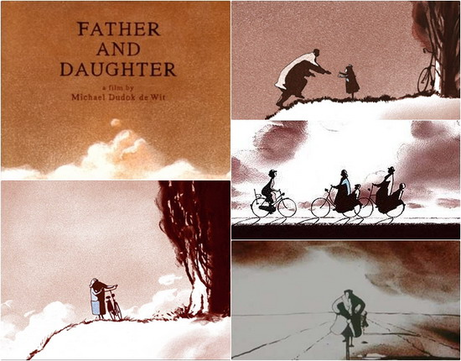

2.
Yếu tố phi ngôn ngữ
trong văn bản

Slide 13
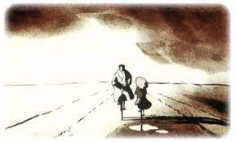
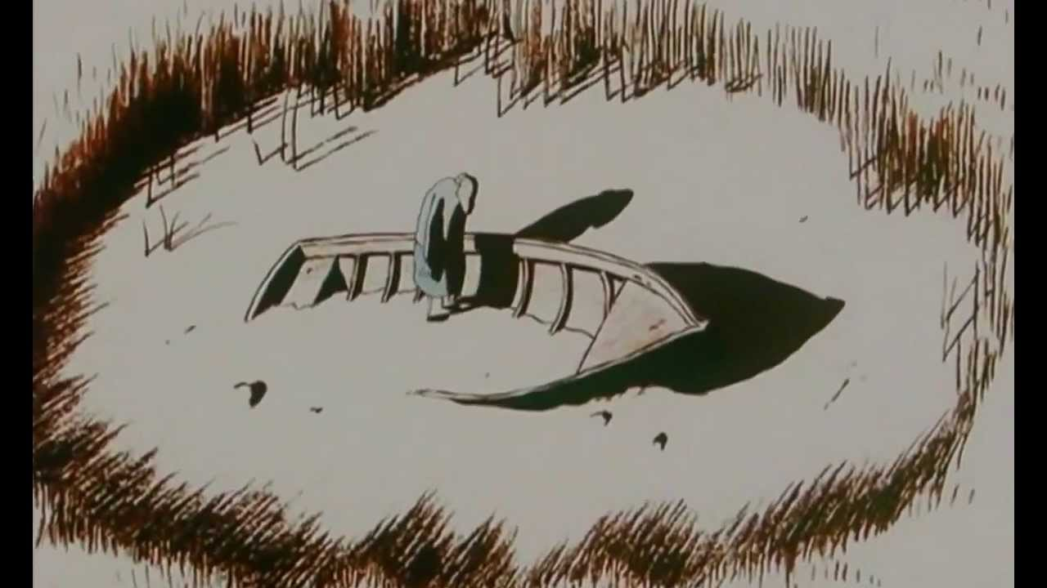

- Những hình ảnh trong văn bản được lấy từ bộ phim “Người cha và con gái”.
- Tác dụng:
+ Minh hoạ một chi tiết trong tác phẩm
+ Bổ sung thông tin về bộ phim
+ Khơi gợi cảm xúc, hứng thú cho người đọc
Notes:
Những hình ảnh trong văn bản được lấy từ nguồn nào và có tác dụng gì?

Slide 14
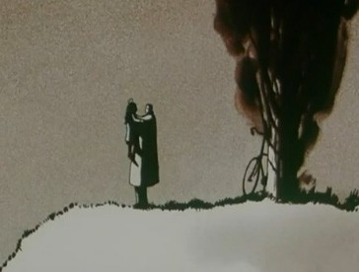
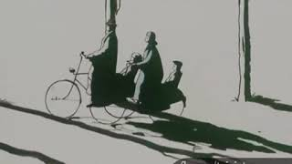

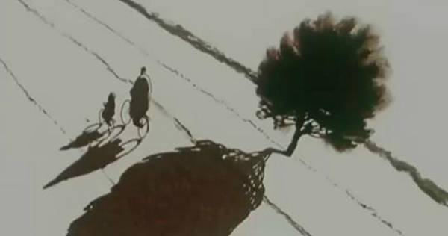
III.
Tổng kết

Slide 15
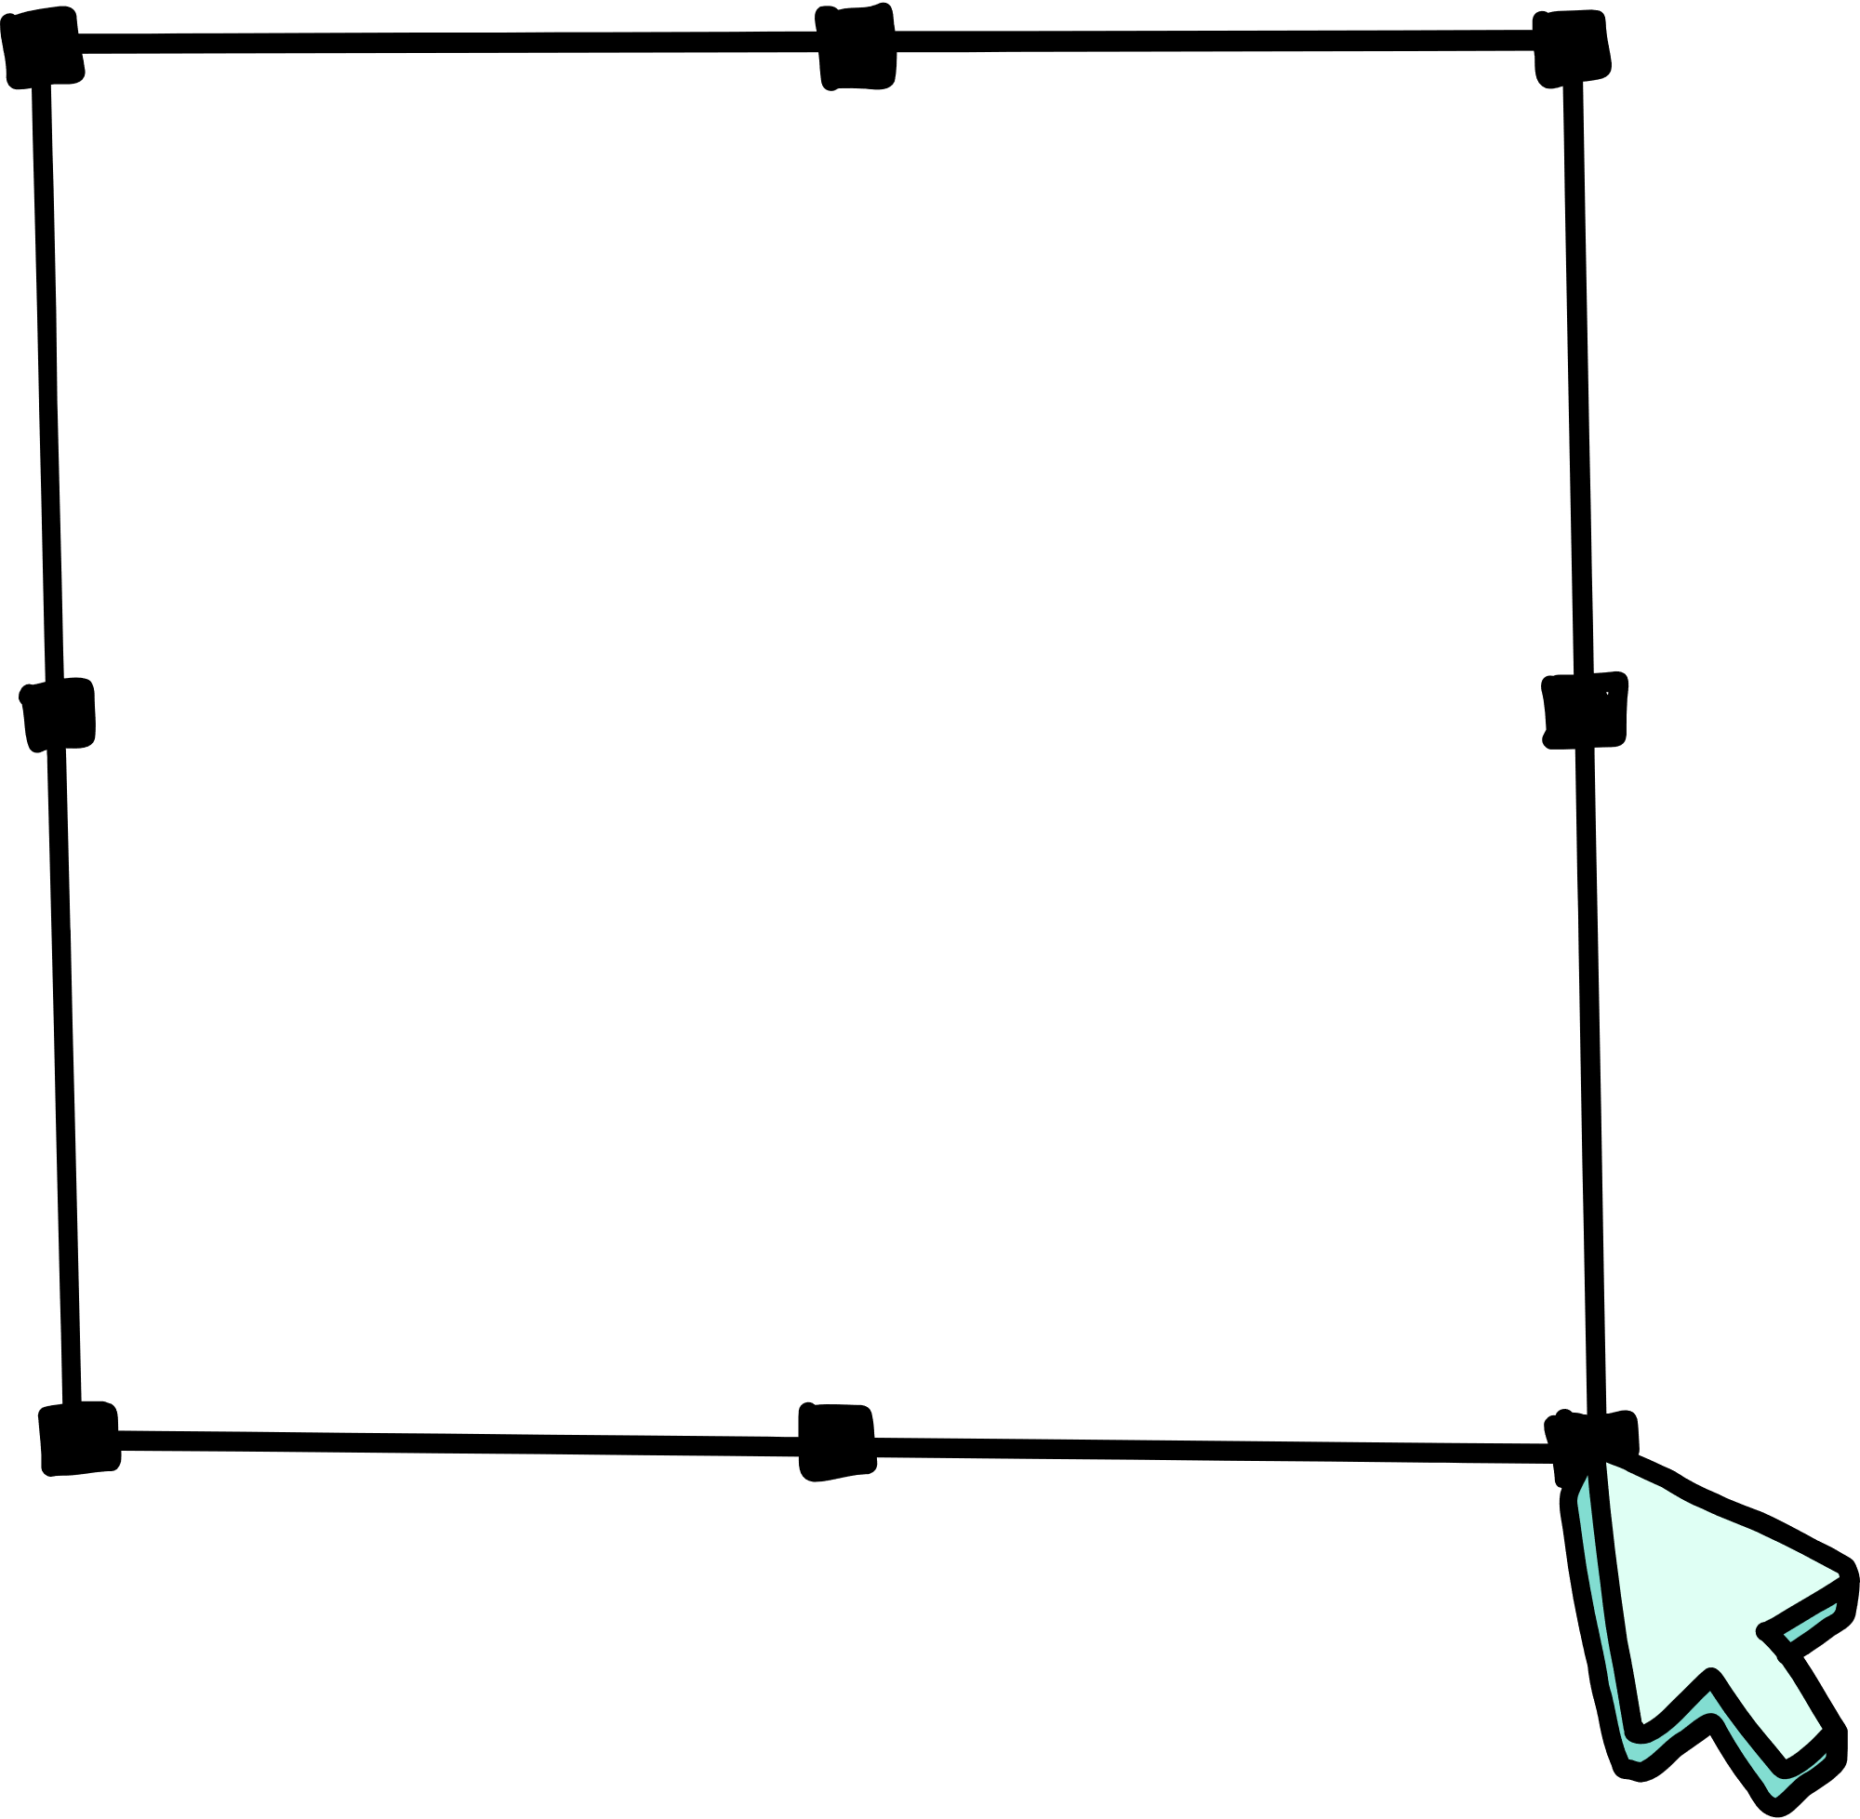
1. Nghệ thuật
- Bố cục mạch lạc, hợp lí
- Lựa chọn các thông tin giới thiệu chính xác
- Sử dụng kết hợp ngôn ngữ và hình ảnh.
2. Nội dung
Văn bản giới thiệu cho người đọc những đặc sắc về cốt truyện, ý nghĩa, thông điệp của bộ phim Người cha và con gái

Slide 16

Chia sẻ cảm xúc
1. Ngoài các thông tin được giới thiệu trong bài viết, em còn muốn biết thêm thông tin nào về bộ phim “Người cha và con gái”? Hãy tìm hiểu và các chia sẻ thông tin đó.
2. Sau khi đọc bài giới thiệu, em có muốn xem bộ phim “Người cha và con gái” không? Vì sao?
Notes:
Luyện tập
Thực hiện nhiệm vụ ở nhà, theo các bước
- Chia nhóm, mỗi nhóm khoảng 4 – 5 HS
- Cung cấp mẫu phiếu hỏi
- Hướng dẫn HS chọn ngẫu nhiên ba bạn nam và ba bạn nữ trong lớp phỏng vấn các bạn dựa trên hai câu hỏi a,b và điền thông tin vào phiếu phỏng vấn.
Với cột 2,3,4,5,6 Hs chỉ cần đánh dấu tích vào ô tương ứng. Cột 7 cần ghi câu trả lời của người được phỏng vấn. Sau đó thống kê và ghi nhận xét về kết quả phỏng vấn

Slide 17

Notes:
BẢN KHÔNG CÓ PHỤ ĐỀ
GV cho HS xem video bộ phim “Người cha và con gái” và chia sẻ cảm xúc của mình sau khi đọc văn bản và xem video

Slide 18

Notes:
BẢN CÓ PHỤ ĐỀ
GV cho HS xem video bộ phim “Người cha và con gái” và chia sẻ cảm xúc của mình sau khi đọc văn bản và xem video

Slide 19

REVIEW PHIM ĐIỆN ẢNH
“NGƯỜI CHA VÀ CON GÁI”
- GV chia lớp thành 4 nhóm (làm việc ở nhà)
- HS xem phim và review về phim
- Hình thức: quay video, vẽ sơ đồ, tranh, truyện, nhập vai…..
Notes:
Giáo án của Thảo Nguyên 0979818956

